Slide 1
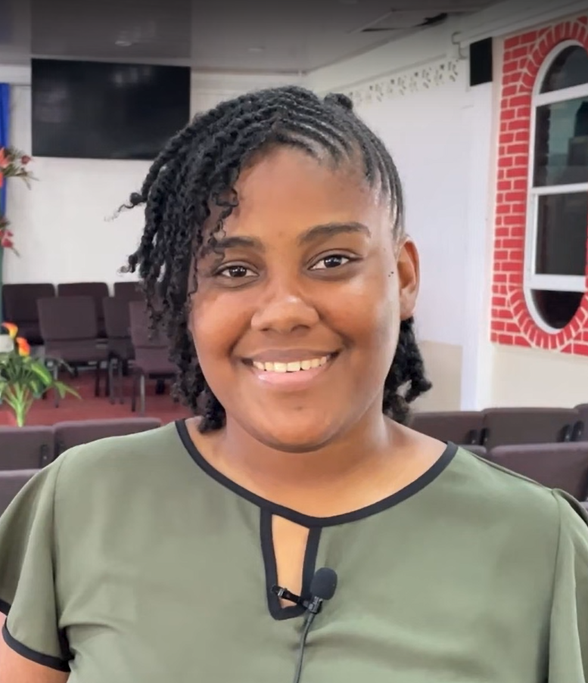
விசுவாசத்தின் நிமித்தம் போராட்டம்
ஜுலை 20 வாரம் 03
டொமினிகா
சாரா

Slide 2
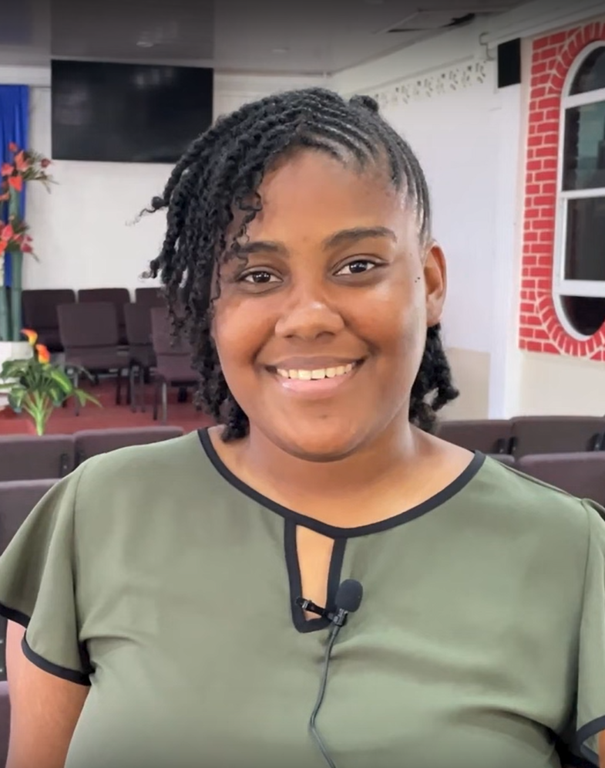
1
சாராவுக்கு இருபத்தோரு வயது; விபரம் தெரிந்த நாள்முதல் அவள் தன்னை ஒரு செவந்த்-டே அட்வென்டிஸ்ட் கிறிஸ்தவளாகவே கருதினாள். அவள் அட்வென்டிஸ்ட் குடும்பத்தில் வளரவில்லை.
அட்வென்டிஸ்ட் பள்ளியில் படிக்கவுமில்லை. ஆனால் குழந்தையாக இருந்த போது அவளைக் கவனித்துக் கொண்டவர் ஒரு அட்வென்டிஸ்ட்; சாராவுக்கு 3 வயது இருக்கும்போதே அவளை அட்வென்டிஸ்ட் சபைக்குக் கொண்டு செல்லுவார். தன்னைக் கவனிக்கிற அந்தப் பெண்ணை ஃபிரீடா அத்தை என்று சாரா அழைப்பாள்; அத்தையுடன் ஆலயம் செல்லுவது அவளுக்குப் பிடிக்கும்.

Slide 3
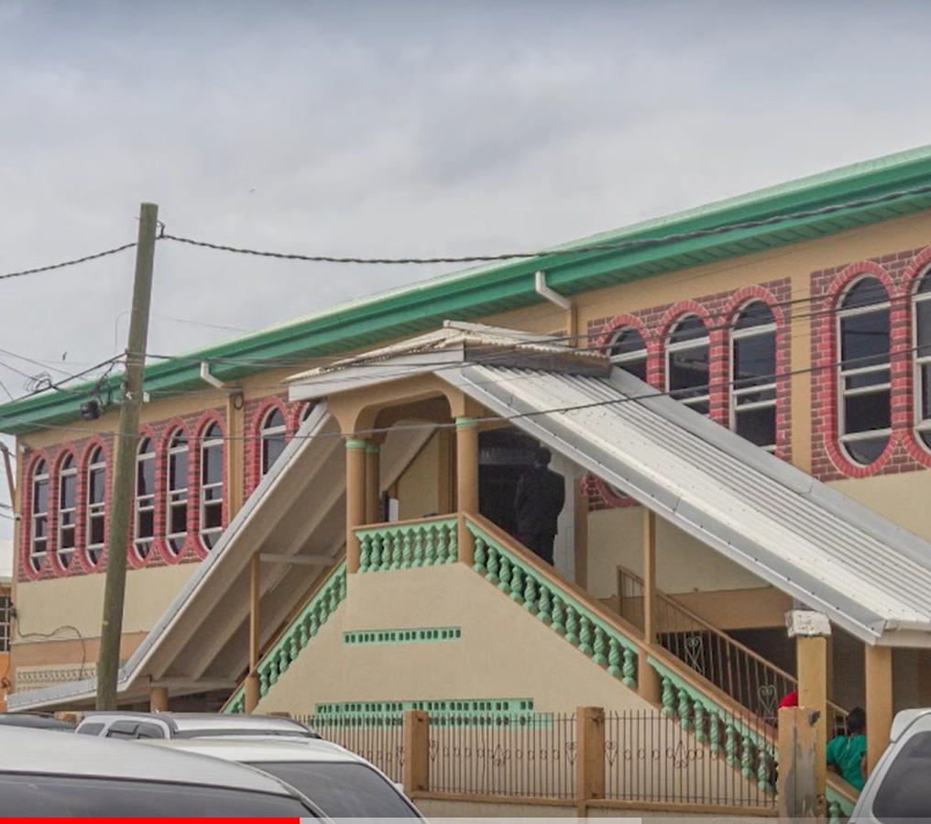
2
ஆலயத்தில் வேதாகம கதைகள் கேட்டாள்; வேதாகம வசனங்களை மனப்பாடம் செய்தாள். வீட்டிற்கு வந்த பிறகு, தான் மனப்பாடம் செய்த வசனங்களை அம்மாவிடம் ஒப்புவிப்பாள்.
அம்மாவுக்கு வேதாகம வசனங்கள் மனப்பாடமாகத் தெரியாது; தன் மகள் வசனங்களைச் சொல்லுவதை ஆர்வத்தோடு கேட்பார். தொடர்ந்து அட்வெவன்டிஸ்ட் சபைக்குச் செல்லுமாறு மகளை ஊக்கப்படுத்தினார்.
சாரா பள்ளிக்குச் செல்லுகிற வயது வந்தபோது, அவளுடைய அம்மா அவளை தன் சபையைச் சேர்ந்த பள்ளியில் சேர்த்தபோது பிரச்சினை உருவானது.

Slide 4
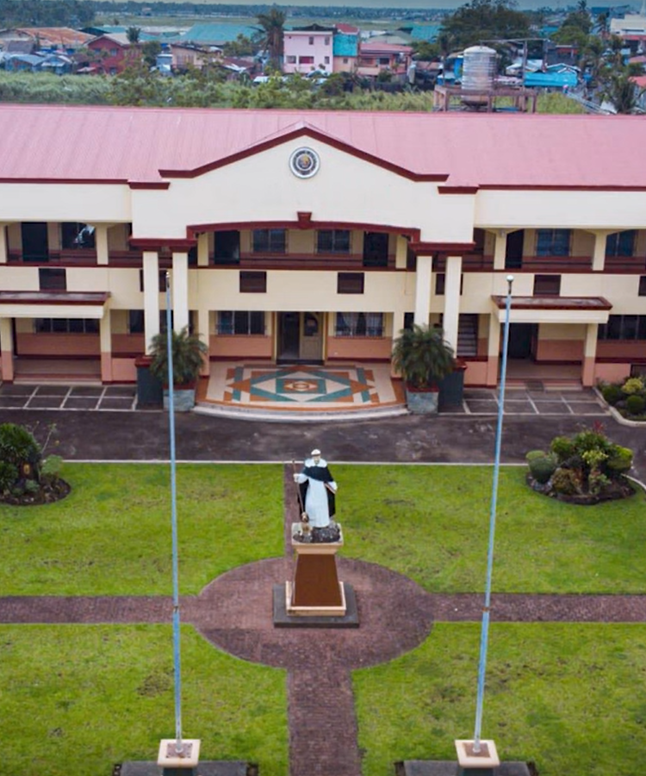
3
பள்ளி மாணவர்கள் இயேசுவின் தாயாகிய மரியாளிடம் ஜெபிக்க வேண்டும் என்பது அந்தப் பள்ளியின் கட்டுப்பாடு; ஆனால் சாரா அதைச் செய்ய மறுத்தாள்.
பள்ளி முதல்வர் ஆச்சரியப்பட்டார். சாரா அட்வென்டிஸ்ட் பள்ளியில் படித்தது பற்றி அம்மா சொன்ன பிறகு, அவள் அந்த ஜெபத்தைச் செய்யும்படி பள்ளி முதல்வர் கட்டாயப் படுத்தவில்லை. சாராவின் நம்பிக்கைகளின் நிமித்தம் அவளை தொந்தரவு பண்ணக்கூடாது என்றும் ஆசிரியர்களிடம் சொன்னார். நான்கு வருடங்கள் கடந்தன.

Slide 5
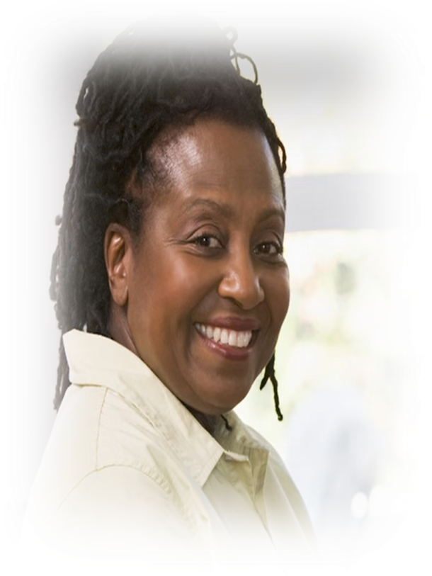
4
பள்ளியில் நடைபெற்ற ஒரு நிகழ்ச்சியில், எல்லா மாணவர்களும் அந்த ஜெபத்தைச் சொல்ல, சாரா மட்டும் சொல்லவில்லை; புதிதாகச் சேர்ந்திருந்த ஒரு ஆசிரியர் அவளைத் திட்டினார். "உன்னால் ஏன் சொல்ல முடியாது" என்று கேட்டார். "நான் ஒரு செவந்த்-டே அட்வென்டிஸ்ட்" என்று சொன்னாள்.
அந்தக் காரணத்தை ஆசிரியர் கண்டு கொள்ளவில்லை. "அந்த ஜெபத்தைச் சொல்ல வேண்டும் என்பது பள்ளியின் விதி. விதிகளுக்கு நீ கட்டுப்படவேண்டும்" என்று சொன்னார். சாரா அழ ஆரம்பித்தாள். வீட்டிற்குச் சென்றதும், அங்கு நடந்ததுபற்றி அம்மாவிடம் சொன்னாள்.

Slide 6
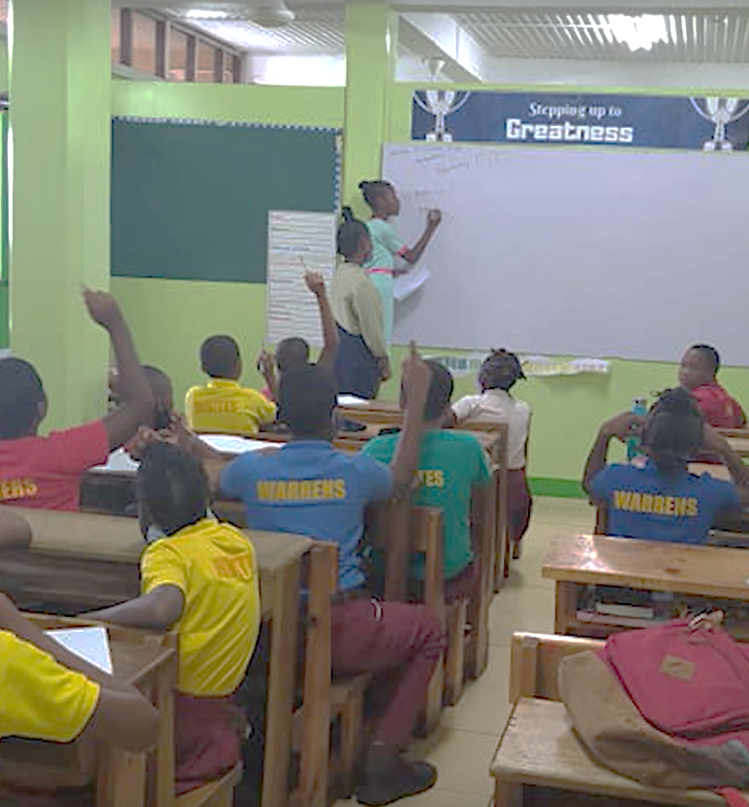
5
அம்மாவுக்கும் வருத்தமாக இருந்தது. பள்ளி முதல்வரை தொலைபேசியில் அழைத்தார்; அடுத்த நாள், அவரிடம் பேசுவதற்காக பள்ளிக்குச் சென்றார். அதைக் கேட்டதும் பள்ளி முதல்வருக்கு வருத்தமாக இருந்தது. அந்த ஆசிரியரைக் கூப்பிட்டு கடிந்து கொண்டார்.
அந்த ஆசிரியர் சாராவைத் திட்டுவதை நிறுத்தினார்; வேறு வழிகளில் அவளுக்கு தொல்லை கொடுக்க ஆரம்பித்தார். ஏதாவது கேள்விக்குப் பதில ளிப்பதற்கு சாரா கையைத் தூக்கினாள், கண்டு கொள்ளமாட்டார். சாரா மட்டுமே கையைத் தூக்கியிருந்தாலும்கூட, அவளிடம் கேட்கமாட்டார்.

Slide 7
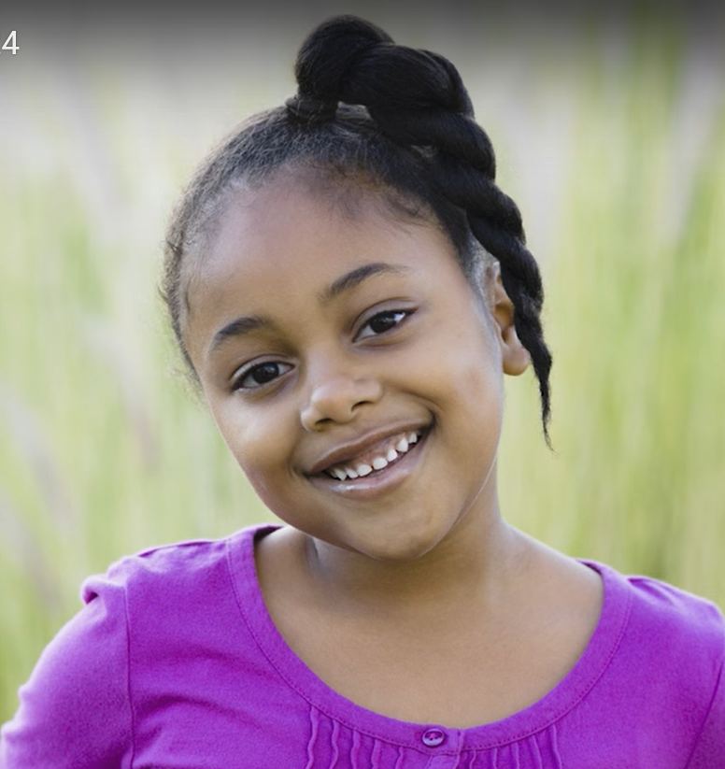
6
பள்ளிக்குச் செல்லுவதும் அந்த ஆசிரியரைப் பார்ப்பதும் சாராவுக்கு கடினமாக இருந்தது. அங்கு நடப்பதை அம்மாவிடம் சொன்னாள்; அம்மா அவளை அட்வென்டிஸ்ட் பள்ளியில் சேர்க்கத் தீர்மானித்தார்.
எபினேசர் செவந்த்-டே அட்வென்டிஸ்ட் ஆரம்பப்பள்ளியில் விசாரித்த போது, புதிய மாணவர்களைச் சேர்க்க இடமில்லை என்றார்கள்.
ஆனால் அம்மா விடுவதாக இல்லை. தன் பிரச்சினையை பள்ளி முதல்வரிடம் சொன்னார். அதனால் சாராவை சேர்த்தார்கள். பள்ளியில் சேர்ந்த சமயத்தில், சாராவுக்கு நண்பர்கள் கிடையாது;

Slide 8
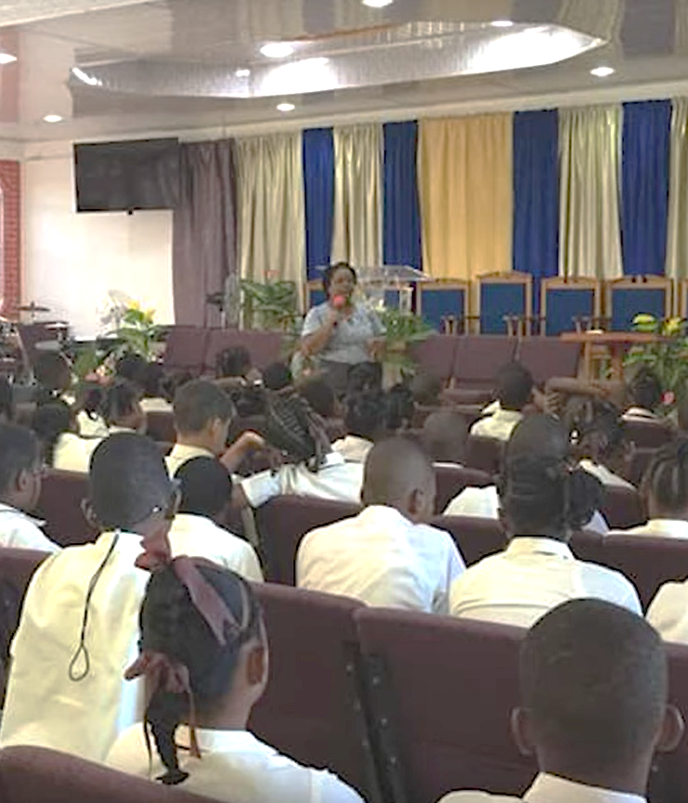
7
ஒரு வருடம் கடந்தது; சாரா இயேசுவை தன் சொந்த இரட்சகராக ஏற்றுக்கொண்டு, அவளுடைய அம்மாவும் அக்காவும் ஞானஸ்நானம் பெற்றார்கள்.
இன்று சாரா, அட்வென்டிஸ்ட் பள்ளியில் ஆசிரியராக இருக்கிறார். "என்னைப் போன்ற சூழ்நிலைகளில் கஷ்டப்படுகிற மாணவர்களுக்கு உதவி செய்ய வேண்டும் என்பது என் லட்சியங்களில் ஒன்று" என்று சொன்னாள்.
வீட்டில், ஃபிரீடா அத்தையைப் போலவே நடந்து கொள்கிறாள். தன் உறவினர் ஒருவரின் 7 வயது மகளை வாராவாரம் ஆலயத்திற்கு அழைத்துச் செல்லுகிறாள்; அந்தச் சிறுமி, கற்றுக்கொண்ட விஷயங்களை அம்மாவிடம் சொல்லுவாள்.

Slide 9
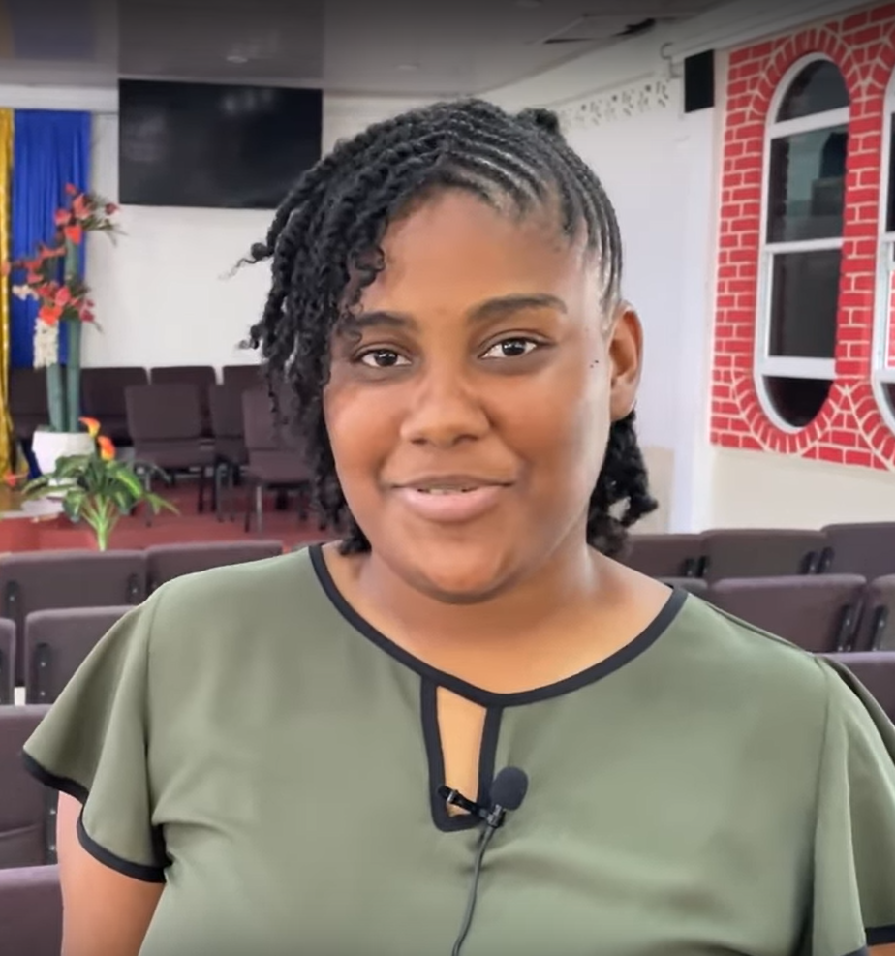
8
தேவன் உண்மையுள்ளவர் என்பதையே தன் அனுபவம் காட்டுவதாக சாரா சொன்னாள். "நீங்கள் தேவனுக்காக நின்றால், அவர் உங்களுக்காக நிற்பார் என்பதுதான் எனது சாட்சி. மேலும் இயேசுவை நீங்கள் சொந்தமாக அறிந்துகொள்ள வேண்டும். நீங்கள் எவ்வளவு சிறியவராக இருந்தாலும், தேவன் உங்களை அழைத்திருந்தால், அந்த அழைப்பை அலட்சியப்படுத்தாதீர்கள். இயேசுவுக்கு முதலிடம் கொடுங்கள்" என்று சொன்னாள்.

